Slide 1
Cueva Coble
Fotos: JL

Slide 12
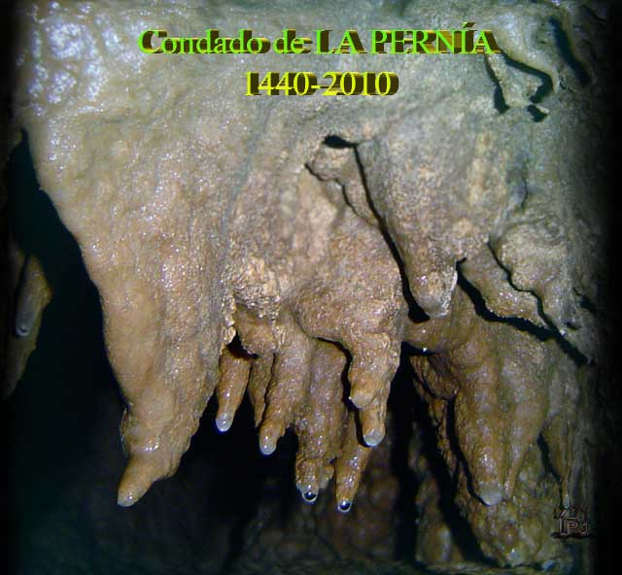

Slide 42
Fin

